Slide 1
Talleres integrados III: Neumología DIAGNÓSTICO A PRIMERA VISTA
Helena Trigueros Buil (Nº exp: 1853)
Curso 2018-2019
Aprobado por Dra. Isabel Padilla Navas
Hospital General Universitariode de Elche

Slide 2
Resumen del caso
MC: Varón de 85 años que acude por opacidad pulmonar izquierda y hemoptisis.
Antecedentes: No RAM, HTA, DM tipo 2 no insulinodependiente, no DLP. Fumador activo con consumo de 70 años/paquete. EPOC estable y vacunado de la gripe.
Enfermedad actual: hemoptisis de dos semanas de evolución. Se realiza una radiografía de tórax en atención primaria que aparece alterada y es ingresado para su estudio. No ha presentado fiebre, ni disnea, ni dolor torácico. Presenta criterios de bronquitis crónica con tos y expectoración de manera habitual.
Exploración física: BEG. En la ACP presentaba tonos rítmicos y murmullo vesicular disminuido con abolición en campos izquierdos.

Slide 3
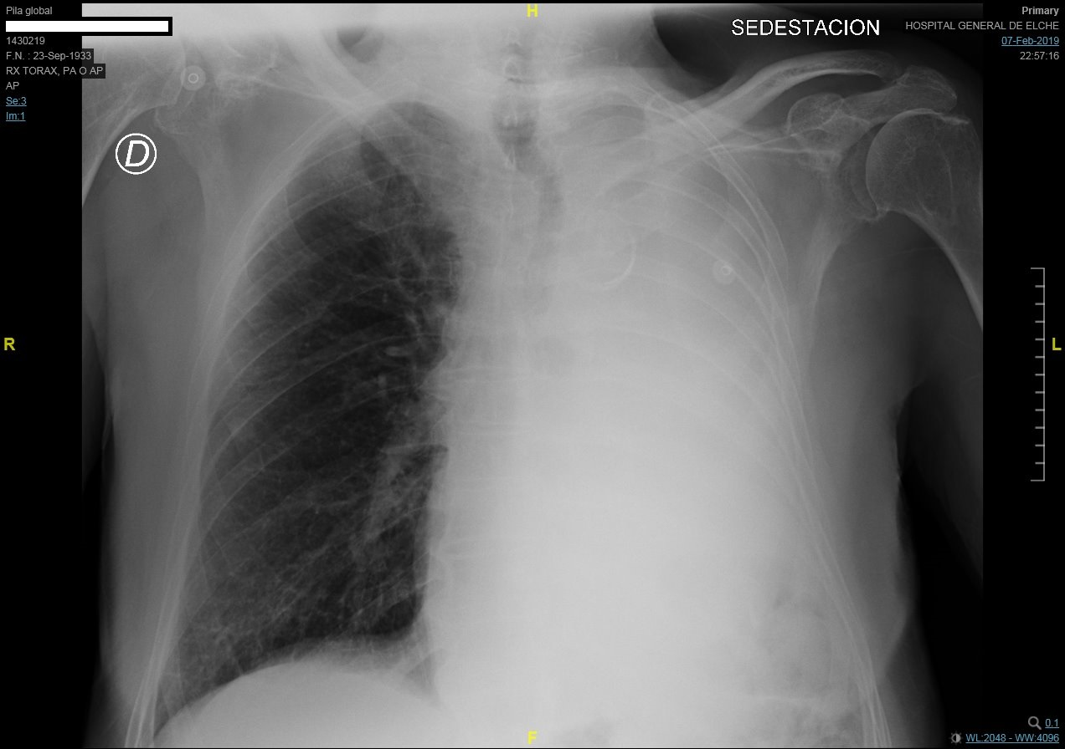
RADIOGRAFÍA TÓRAX

Slide 4
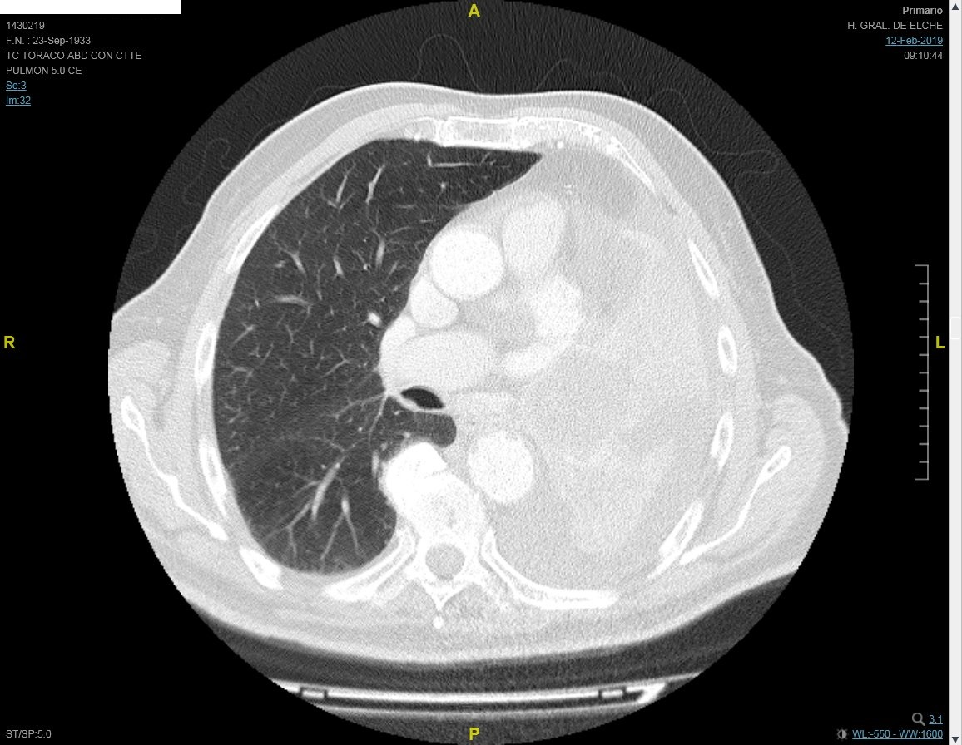
TAC (ventana pulmonar)

Slide 5
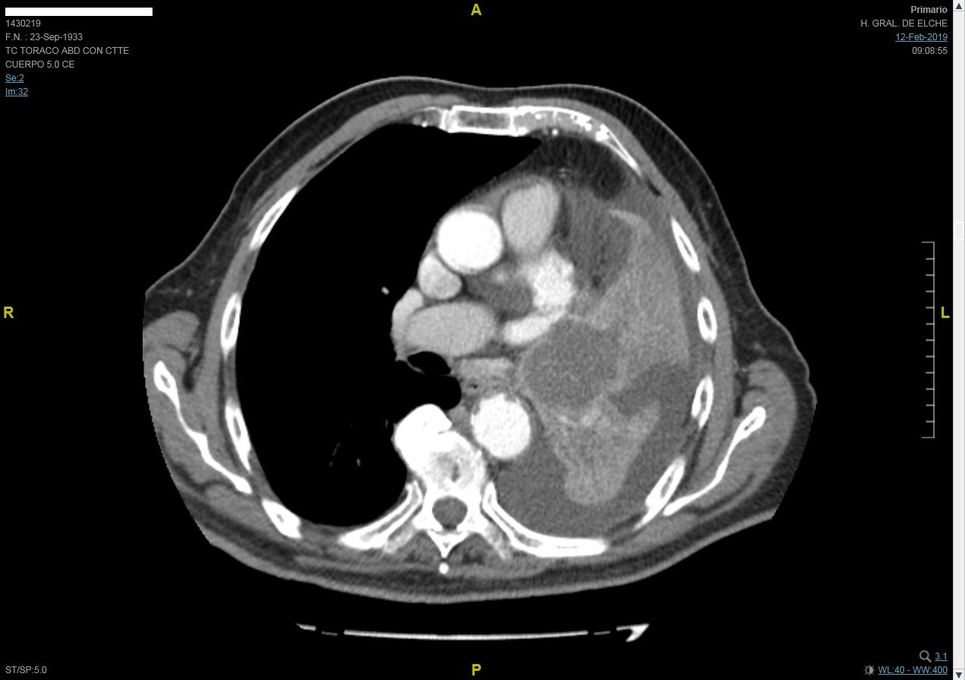
TAC

Slide 6
DIAGNÓSTICO
RX de tórax: Atelectasia hemitórax izquierdo con pérdida de volumen
TAC: Masa hiliar izquierda heterogénea sugestiva de neoplasia, con centro hipodenso (posible necrosis). Contacto con arteria pulmonar principal izquierda y con venas pulmonares. Moderado derrame pleural izquierdo. Adenopatía anterior a arteria pulmonar izquierda.
Broncoscopia + estudio anatomopatológico: Carcinoma escamoso.
Diagnóstico: Neoplasia pulmonar con atelectasia pulmonar izquierda y derrame asociado.

